Slide 1


Notes:
© Copyright Showeet.com - Modelos gratuitos do PowerPoint

Slide 2
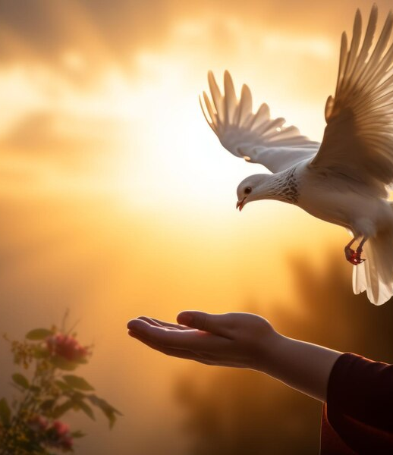
O FRUTO
DO ESPÍRITO
DONS ESPIRITUAIS

Slide 3


D - descobrir,
O - otimizar,
M - mobilizar.

Slide 4



Dois desafios:
- Conhecer - “Não sejais ignorantes”
- Buscar - “Buscai com zelo”

Slide 5
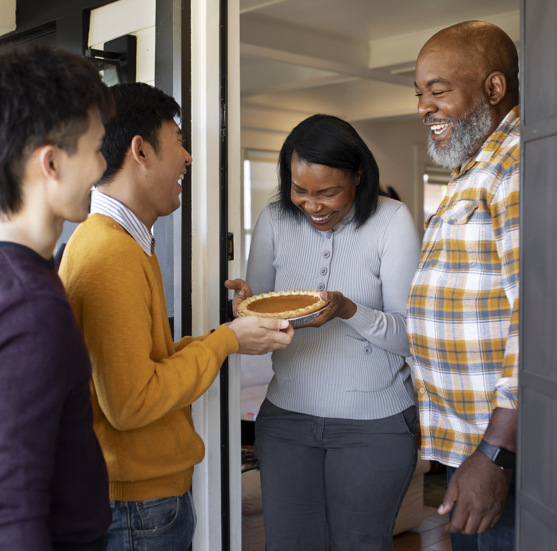


Dons e missão/ expansão
EVANGELIZAR,
CUIDAR,
ENSINAR.
Dons e cuidado/ pastoreio
Dons e ensino/ discipulado

Slide 6
DO ESPÍRITO
PODER
DONS
FRUTO
PLENITUDE

Slide 7

A TRÍPLICE BÊNCÃO DO ESPÍRITO
PODER
DONS
FRUTO

Slide 8
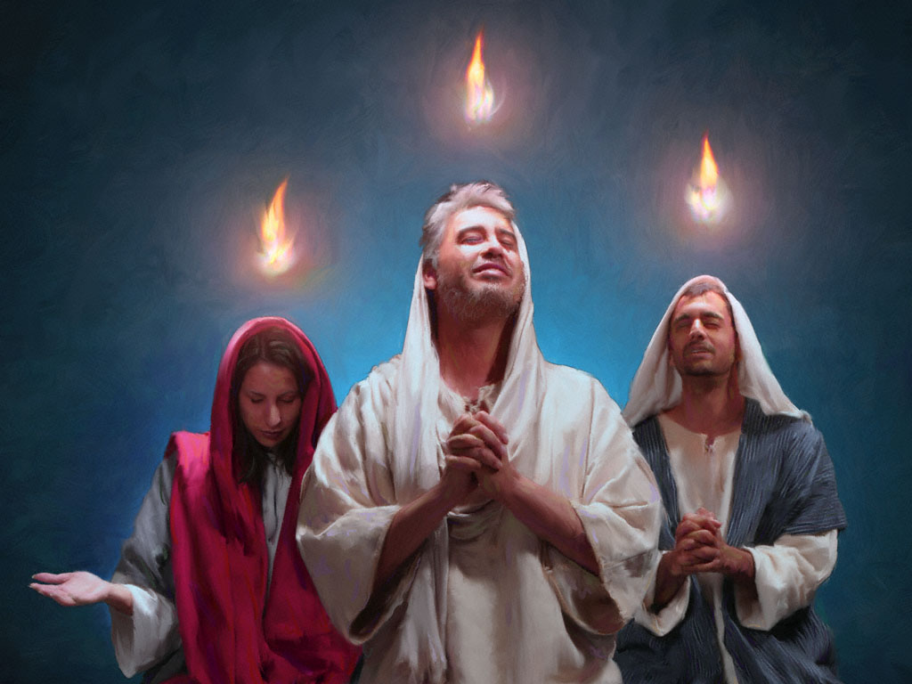
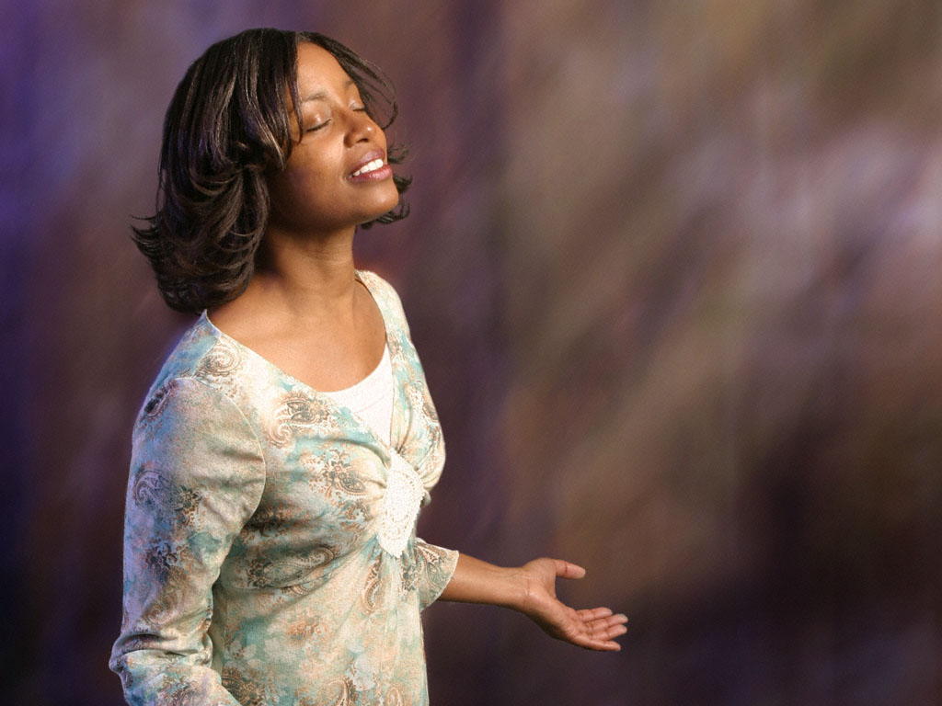

O poder do Espírito Santo dá a força espiritual que impulsiona os cristãos para o serviço/ministério.
Os dons equipam os cristãos com as competências adequadas para o ministério.
O fruto qualifica com as virtudes necessárias para o exercício do ministério.

Slide 9
O PODER
DO ESPÍRITO
DONS ESPIRITUAIS

Slide 10

a fórmula do poder
Ele disse: “recebereis poder, ao descer sobre vós o Espírito Santo, e sereis minhas testemunhas tanto em Jerusalém como em toda a Judéia e Samaria e até aos confins da terra” (At 1:8).
Notes:
© Copyright Showeet.com - Modelos gratuitos do PowerPoint

Slide 11
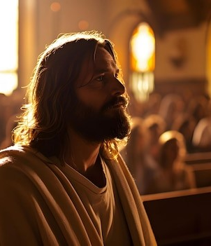
Atos 1:6-8
Estavam desejosos disso e no último momento, pouco antes do Mestre ser erguido entre nuvens escolheram este tema para ser a conversa de despedida ou o último pedido deles ao Salvador.

Slide 12


Os discípulos queriam a restauração do reino - Jesus lhes ofereceu um poder que opera mudanças na vida humana que transcendem esta vida e penetram a eternidade.
Notes:
© Copyright Showeet.com - Modelos gratuitos do PowerPoint

Slide 13
os frutos revelam muito da verdade sobre as pessoas a ponto de Jesus afirmar que “pelos seus frutos os conhecereis” (Mt 7.16).

Slide 14
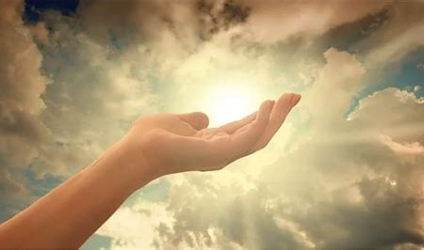
O poder do Espírito Santo concede a força que espiritual que impulsiona os cristãos para o ministério, os dons equipam os ministros com as competências adequadas e o fruto qualifica com a atitude necessária que ambienta o exercício do ministério.
Notes:
© Copyright Showeet.com - Modelos gratuitos do PowerPoint

Slide 15

“Os que se acham vazios do Espírito Santo não podem ser vigias fiéis sobre os muros de Sião; pois estão cegos quanto à obra que deve ser feita, e não dão à trombeta o sonido certo.”
Denis Smith, O Batismo do Espírito Santo (Tatuí, SP: Casa Publicadora Brasileira, 2005), 102.
Notes:
© Copyright Showeet.com - Modelos gratuitos do PowerPoint

Slide 16
“Essa bênção prometida, se requerida pela fé trará todas as outras bênçãos em sua esteira, e deve ser dada liberalmente ao povo de Deus [...] O poder de Deus espera o seu pedido e recepção.”
Ellen G. White, Testemunhos para Ministros (Tatuí, SP: Casa Publicadora Brasileira, 2008), 174, 175.

Slide 17
Não importa o que buscarmos, é de poder espiritual que precisamos.

Slide 18
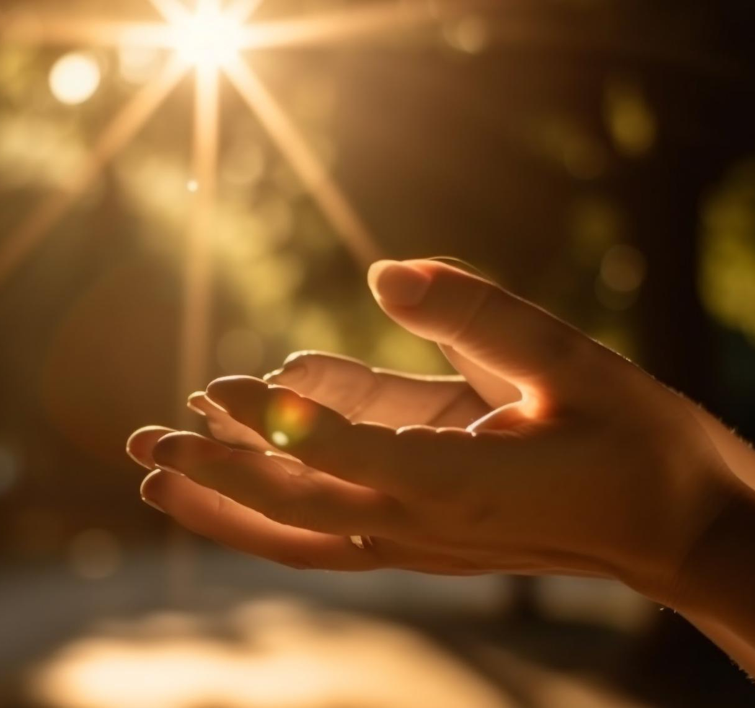

“Hoje deveis ter purificado o vosso vaso, a fim de estar pronto para o orvalho celeste, pronto para os chuveiros da chuva serôdia; pois a chuva serôdia há de vir, e a bênção de Deus encherá toda alma que estiver purificada de toda contaminação... aptos para o batismo do Espírito Santo”.
Ellen G. White, Evangelismo, 702.

Slide 19

“Receber esse poder fará duas coisas pela igreja: produzirá o fruto do Espírito e dará poder à igreja através do dom do Espírito”.
Russell Burrill, Revolução na Igreja, 20.
Notes:
© Copyright Showeet.com - Modelos gratuitos do PowerPoint

Slide 20


A capacitação espiritual por meio do fruto do Espírito, semelhante à santificação, se desenvolve de modo progressivo na vida do crente.
FRUTO

Slide 21
Mateus 3:10:
“toda árvore, pois, que não produz bom fruto é cortada e lançada ao fogo”.
Notes:
© Copyright Showeet.com - Modelos gratuitos do PowerPoint

Slide 22
Jesus ensinou ainda que “toda árvore boa produz bons frutos, porém a árvore má produz frutos maus”
(Mt 7:17).
Notes:
© Copyright Showeet.com - Modelos gratuitos do PowerPoint

Slide 23

O cristão que produz fruto glorifica o nome de Deus (Jo 15:8) e é para este resultado que Jesus escolhe os Seus, “para que vades e deis fruto, e o vosso fruto permaneça.” (Jo 15:16)

Slide 24
O fruto mais desejado.
“amor, alegria, paz, longanimidade, benignidade, bondade, fidelidade, mansidão, domínio próprio” (Gl 5:22,23).
Notes:
© Copyright Showeet.com - Modelos gratuitos do PowerPoint

Slide 25
Amor é o fruto do Espírito

Slide 26
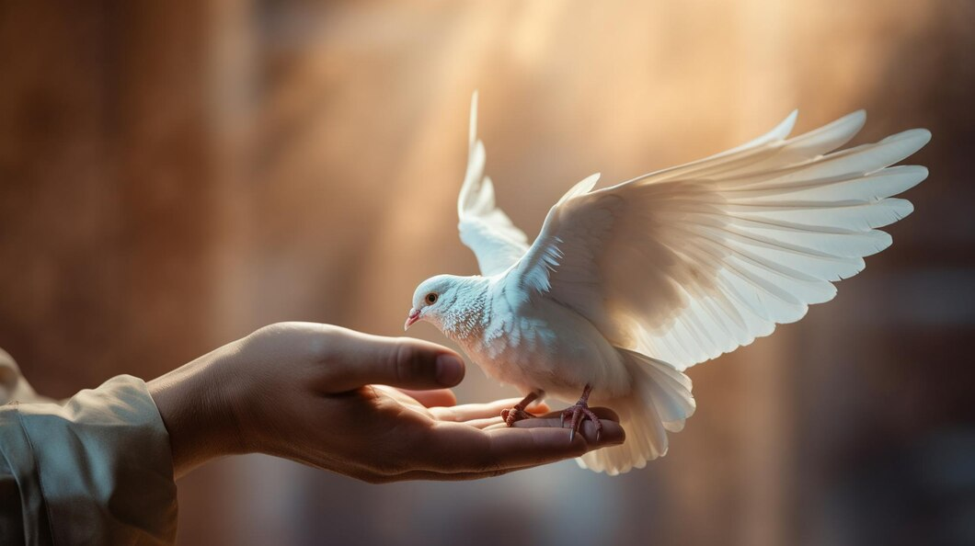
"Deus é amor” (1Jo 4:16).

Slide 27
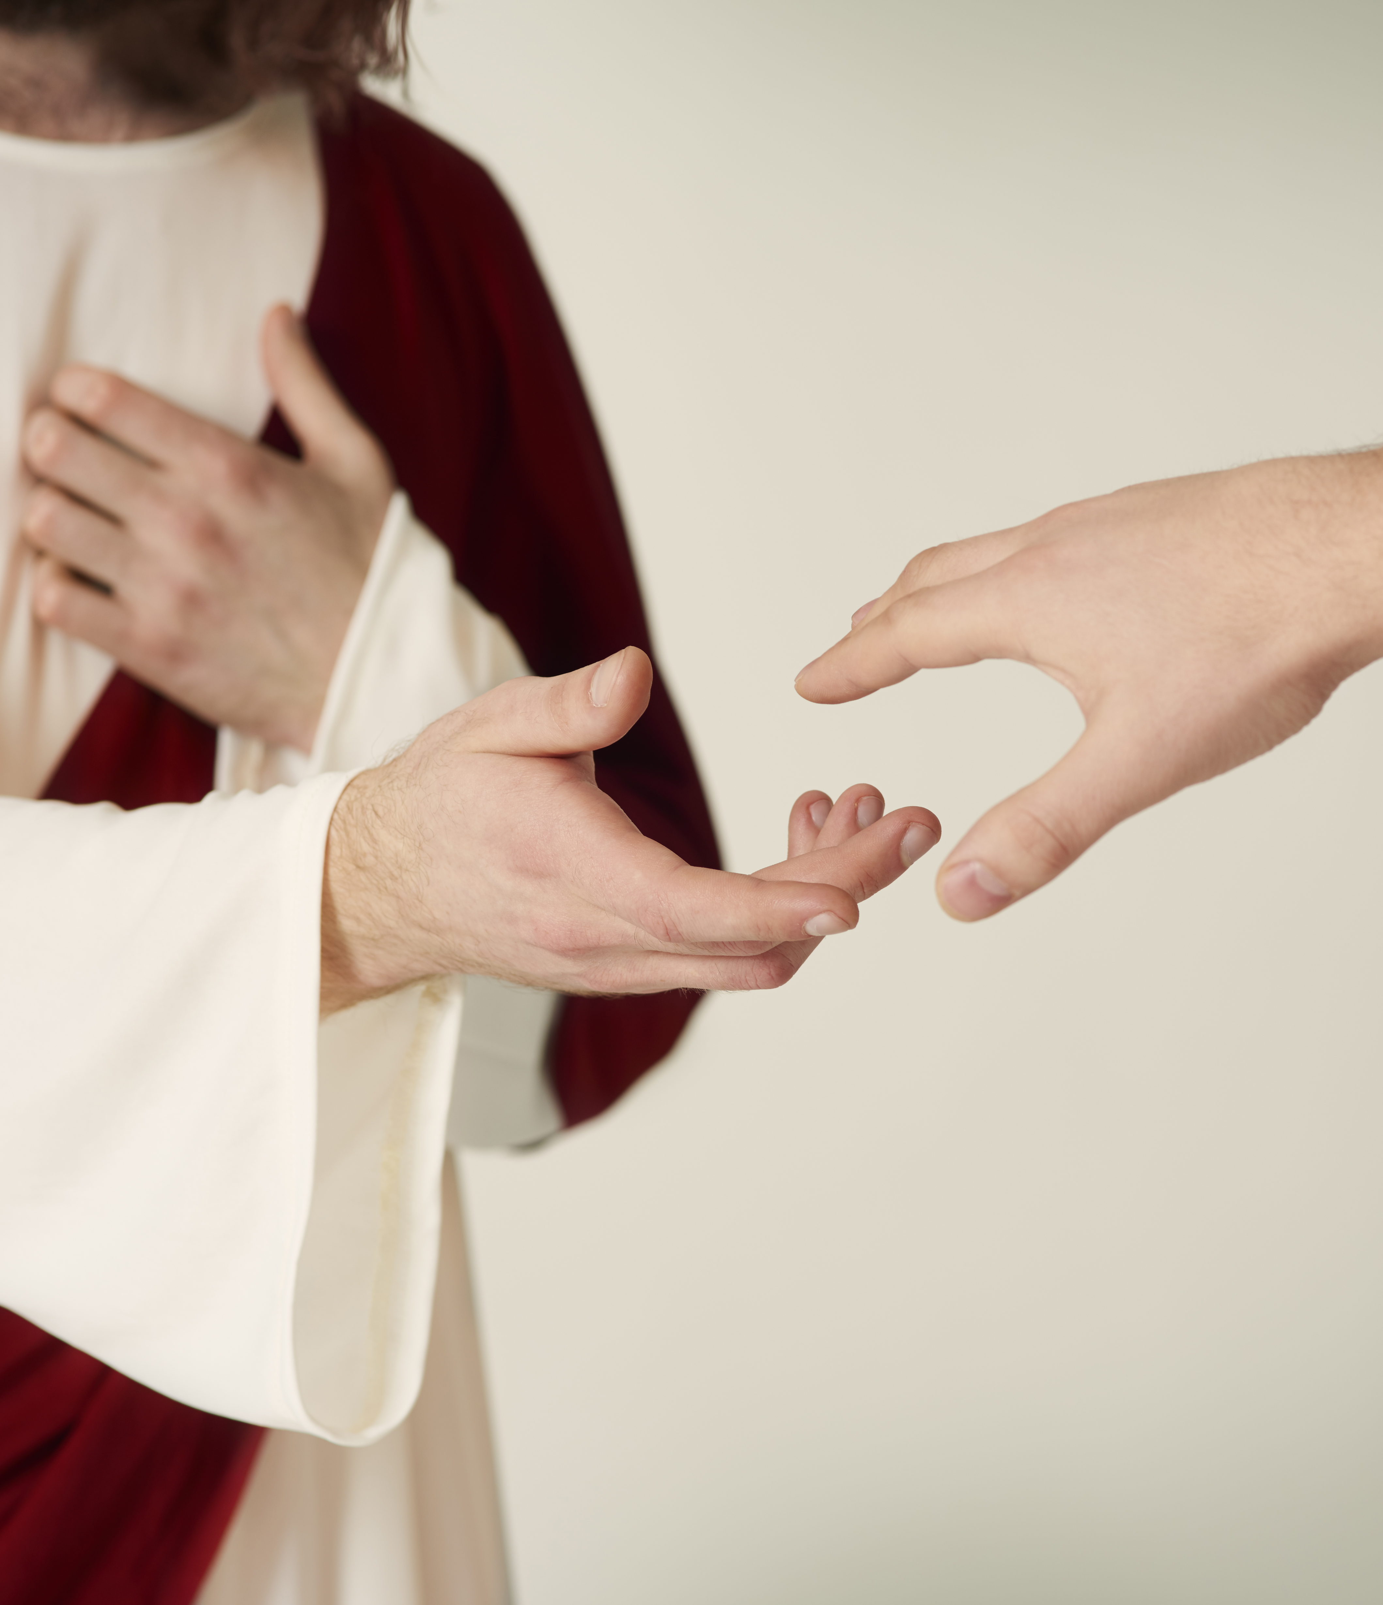
Todos os aspectos do fruto do Espírito mencionados em Gálatas cinco podem ser relacionados com o amor e a este estão submetidos.

Slide 28
O fruto do Espírito ambienta e prepara as pessoas para exercerem seus dons com humildade.

Slide 29
Sem os frutos o exercício dos dons espirituais pode estar ameaçado, pois são as virtudes presentes no arcabouço do fruto do Espírito que qualificam os crentes para administrarem seus dons com maturidade.

Slide 30
Não é exagero dizer que “todos os dons juntos não se igualam ao amor. O amor ganha mais almas para o Senhor, consola o maior numero de descrentes, e faz mais para glorificar ao Senhor que os dons”.
Notes:
© Copyright Showeet.com - Modelos gratuitos do PowerPoint

Slide 31
Os dons conferem a capacitação, o fruto confere a qualificação e o poder confere a unção. Os dons permitem o fazer, o fruto permite o ser e o poder... é isso que ele permite. Os dons dão competência operacional, o fruto dá competência relacional e o poder dá competência espiritual.

Slide 32
Pedro exorta em sua primeira epístola, capítulo quatro: ”Acima de tudo, porém, tende amor intenso uns para com os outros, porque o amor cobre multidão de pecados”
(1Pe 4:8).

Slide 33

Em 1 Coríntios 13 o apóstolo Paulo coloca o tema do amor entre dois grandes capítulos sobre os dons (12 e 14) e entretece em sua abordagem a soberania do amor sobre os dons espirituais

Slide 34

Em Romanos 12, um dos grandes tratados sobre os dons espirituais, Paulo apresenta o tema do amor logo em seguida ao tema dos dons (12.9-21 e 12.6-8)

Slide 35
O Fruto do Espírito é a maneira de se exercer os dons . Cada fruto vem acondicionado no amor, e qualquer dom, mesmo na sua mais plena manifestação, nada é sem o amor”.
Notes:
© Copyright Showeet.com - Modelos gratuitos do PowerPoint

Slide 36

Você precisa abrir o presente...
www.oficinadedons.com

Slide 37
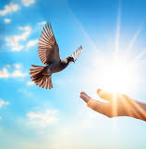
ESSA DEVE SER SUA BUSCA CONSTANTE. RECEBER A TRÍPLICE BÊNÇÃO DO ESPÍRITO.
PODER
DONS
FRUTO DO ESPÍRITO

Slide 38
Notes:
© Copyright Showeet.com - Modelos gratuitos do PowerPoint

Slide 39


